Slide 1
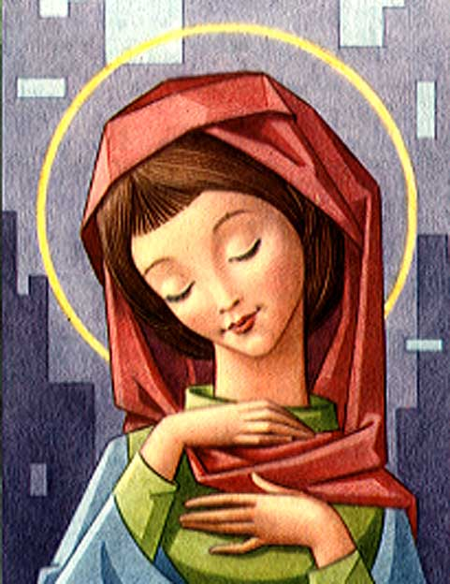
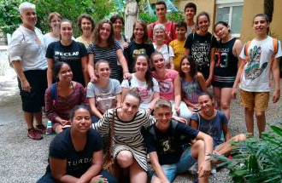
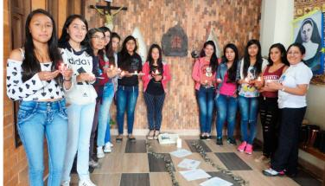
!FELIZ DÍA DE LA INMACULADA PARA TODAS/OS!
El Equipo de Coordinación General de PJ MIC desea
Con Ella y como Ella, dejemos pasar la Luz que habita en nuestro interior

